Slide 1
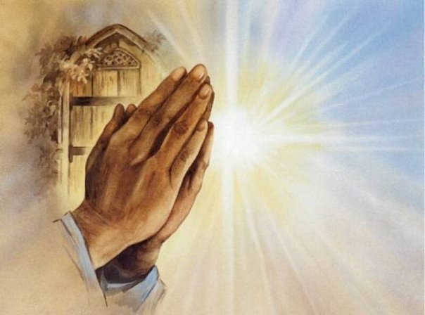
主日信息
教會走出去必做的事
使徒行傳 4:23-37

Slide 2
什麼是教會走出去必做的事呢？

Slide 3
什麼是教會走出去必做的事呢？
禱告

Slide 4
為什麼教會走出去必須禱告呢？

Slide 5
為什麼教會走出去必須禱告呢？
一、神掌管一切

Slide 6
他們聽見了，就同心合意的高聲向神說：主阿！你是造天、地、海，和其中萬物的，你曾藉著聖靈，託你僕人─我們祖宗大衛的口，說：外邦為甚麼爭鬧？萬民為甚麼謀算虛妄的事？世上的君王一齊起來，臣宰也聚集，要敵擋主，並主的受膏者（或作：基督）。希律和本丟彼拉多，外邦人和以色列民，果然在這城裡聚集，要攻打你所膏的聖僕（僕：或作子）耶穌，成就你手和你意旨所預定必有的事。(使徒行傳 4:24-28)

Slide 7
為什麼教會走出去必須禱告呢？
一、神掌管一切
二、神垂聽禱告

Slide 8
應該如何為教會走出去禱告呢？

Slide 9
他的門徒雅各、約翰看見了，就說：主阿，你要我們吩咐火從天上降下來燒滅他們，像以利亞所作的（有古卷無「像以利亞所作的」數字）麼？(路加福音9:54)

Slide 10
應該如何為教會走出去禱告呢？
他們恐嚇我們，現在求主鑒察，一面叫你僕人大放膽量講你的道，一面伸出你的手來醫治疾病，並且使神蹟奇事因著你聖僕（僕：或作子）耶穌的名行出來。(使徒行傳 4:29)

Slide 11
應該如何為教會走出去禱告呢？
一、求膽量

Slide 12
應該如何為教會走出去禱告呢？
一、求膽量
二、求能力

Slide 13
當他們禱告之後，結果如何呢？

Slide 14
當他們禱告之後，結果如何呢？
垂聽了祂們的禱告

Slide 15
當他們禱告之後，結果如何呢？
垂聽了祂們的禱告
禱告完了，聚會的地方震動(使徒行傳 4:31上)

Slide 16
當他們禱告之後，結果如何呢？
一、得蒙安慰

Slide 17
當他們禱告之後，結果如何呢？
一、得蒙安慰
二、得到力量

Slide 18
當他們禱告之後，結果如何呢？
一、得蒙安慰
二、得到力量
他們就都被聖靈充滿，放膽講論神的道。(使徒行傳4:31下)

Slide 19
當他們禱告之後，結果如何呢？
一、得蒙安慰
二、得到力量
他們就都被聖靈充滿，放膽講論神的道。(使徒行傳4:31下)
使徒大有能力，見證主耶穌復活(使徒行傳4:33上)

Slide 20
當他們禱告之後，結果如何呢？
一、得蒙安慰
二、得到力量
三、都蒙大恩

Slide 21
當他們禱告之後，結果如何呢？
一、得蒙安慰
二、得到力量
三、都蒙大恩
眾人也都蒙大恩。(使徒行傳4:33下)

Slide 22
求主給教會
有膽量和有能力
去傳福音

